Slide 1
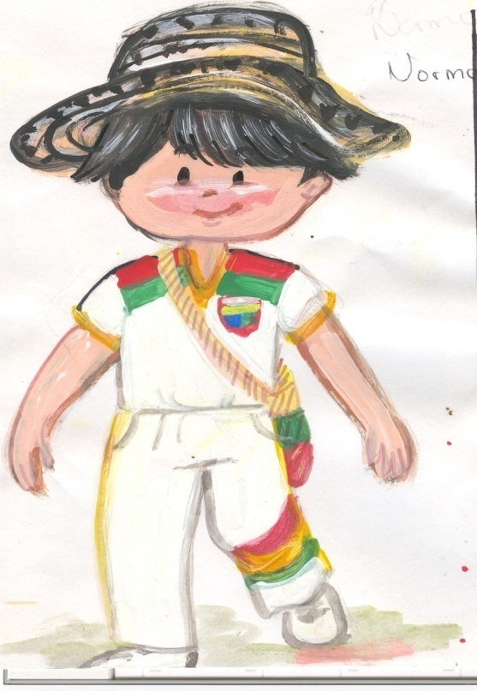
AREA DE TESTIÓN ADMINISTRATIVA Y FINANCIERA
PROCESO: APOYO A LA GESTIÓN ACADÉMICA
RED COLSI – RED DE INVESTIGACIÓN SUCRE
SEMILLEROS DE INVESTIGACIÓN - COLCIENCIAS
PROYECTOS DE INVESTIGACIÓN, SUSTENTACIÓN DE PROYECTOS
RENDICIÓN DE CUENTAS PRIMER SEMESTRE AÑO ESCOLAR 2015 (DE ENERO A JUNIO DE 2015)

Slide 2
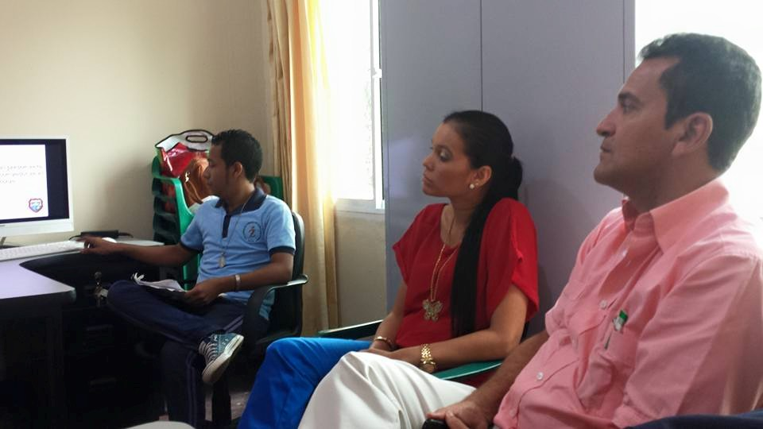
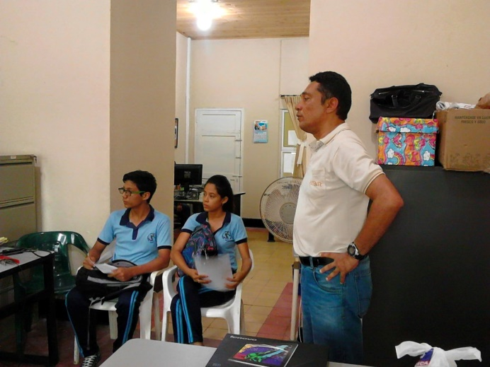
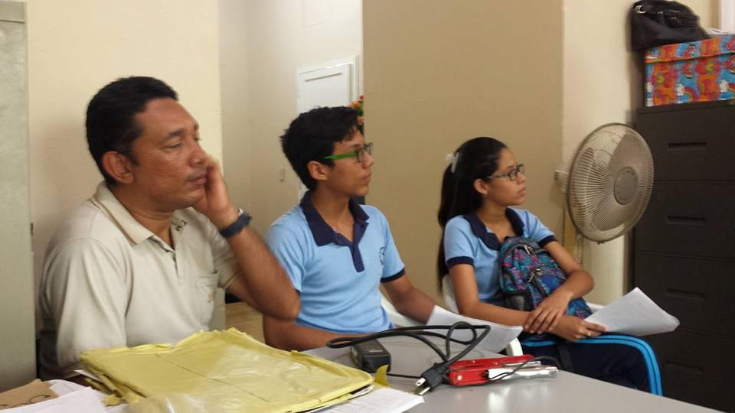
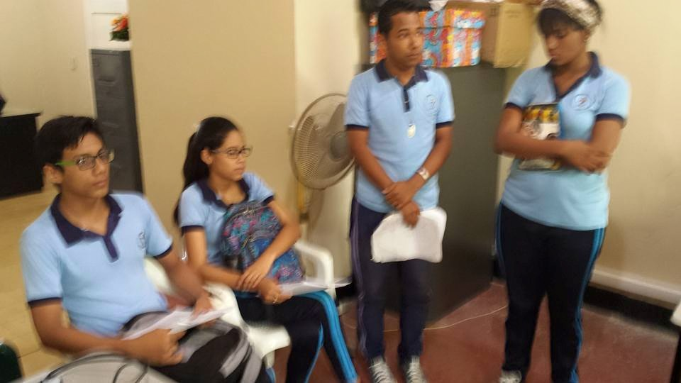
VINCULACIÓN DE LA I.E. NORMAL SUPERIOR DE SINCELEJO A LA RED COLSI, GESTIÓN REALIZADA POR EL DOCENTE OCTAVIO RODRÍGUEZ - 2015
RENDICIÓN DE CUENTAS PRIMER SEMESTRE AÑO ESCOLAR 2015 (DE ENERO A JUNIO DE 2015)

Slide 3
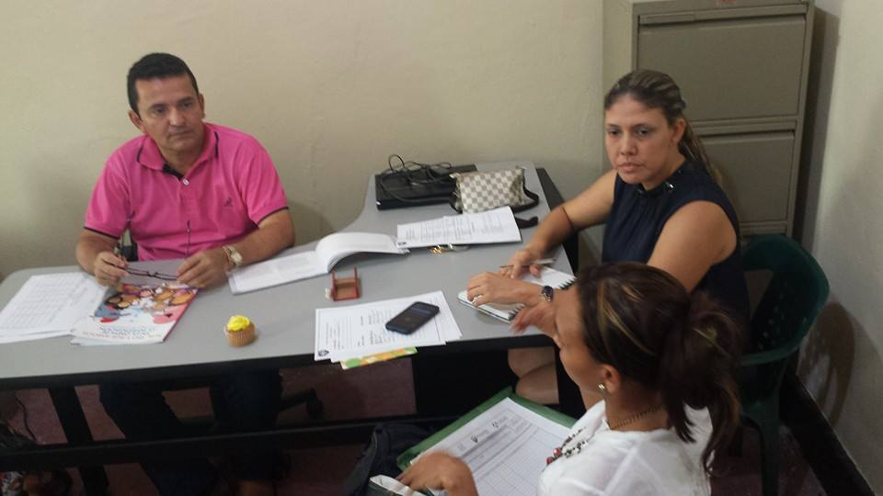
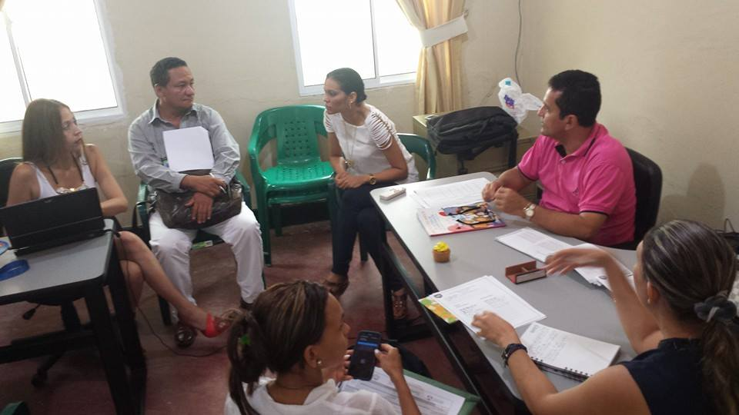
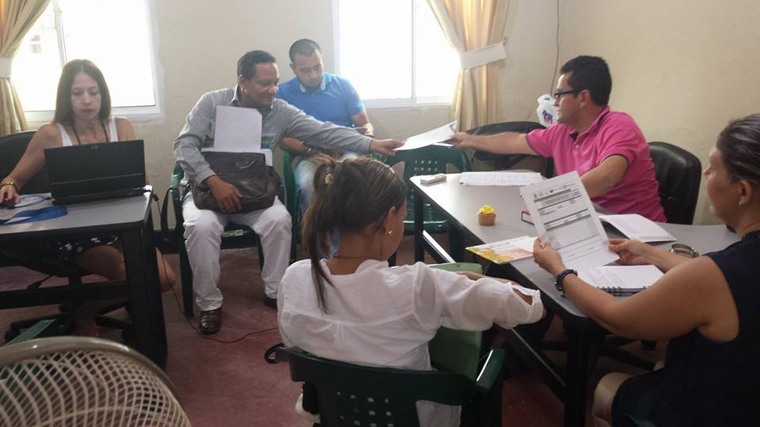
PROYECTO ONDAS 2015
RENDICIÓN DE CUENTAS PRIMER SEMESTRE AÑO ESCOLAR 2015 (DE ENERO A JUNIO DE 2015)

Slide 4
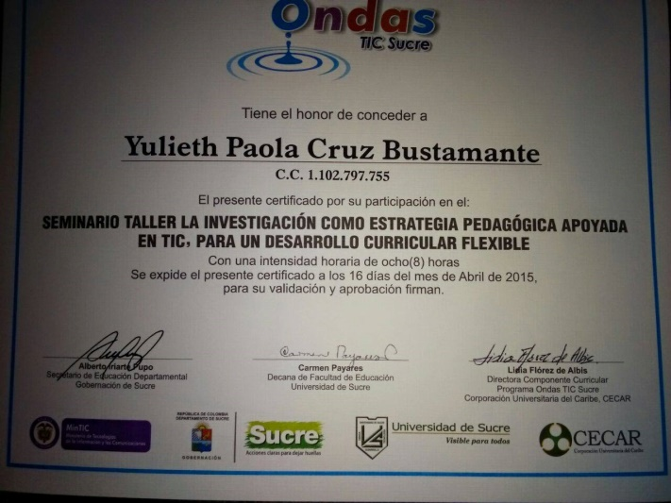
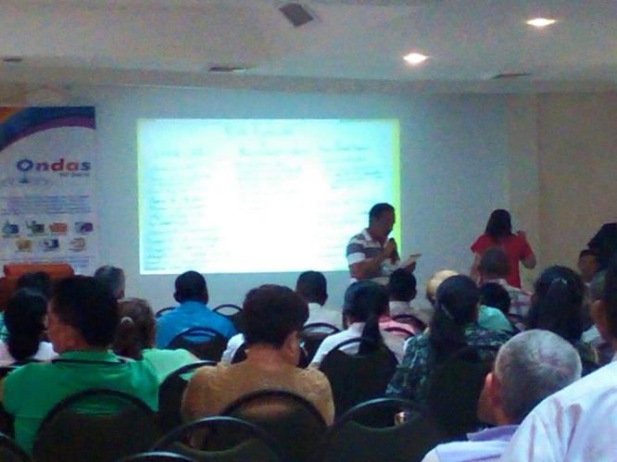
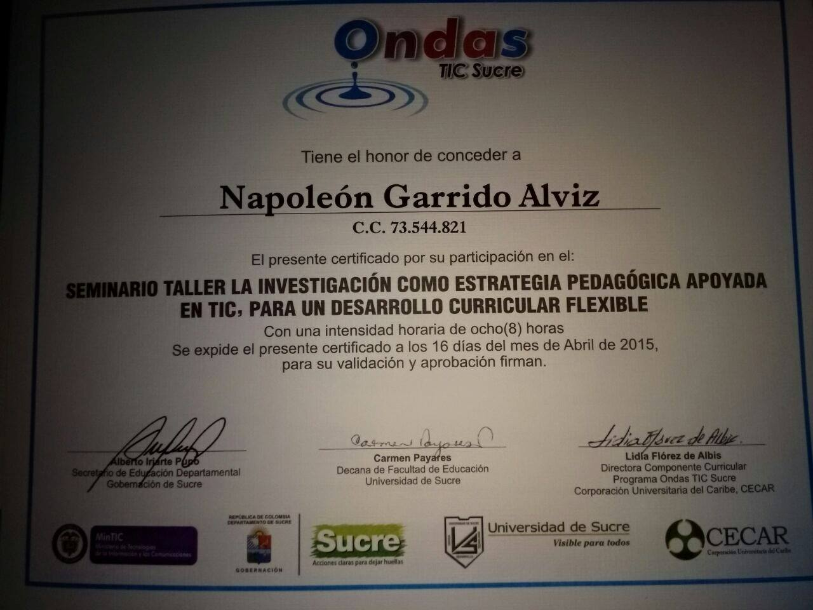
RENDICIÓN DE CUENTAS PRIMER SEMESTRE AÑO ESCOLAR 2015 (DE ENERO A JUNIO DE 2015)

Slide 5
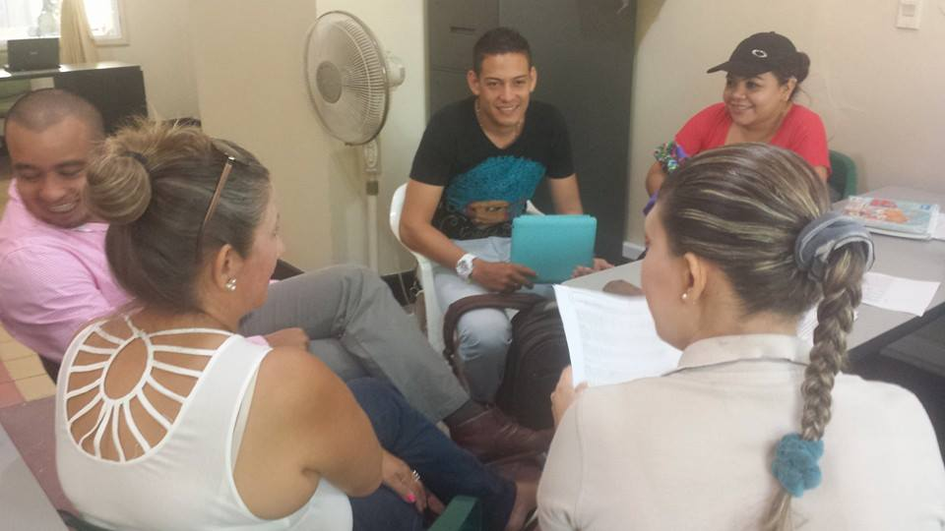
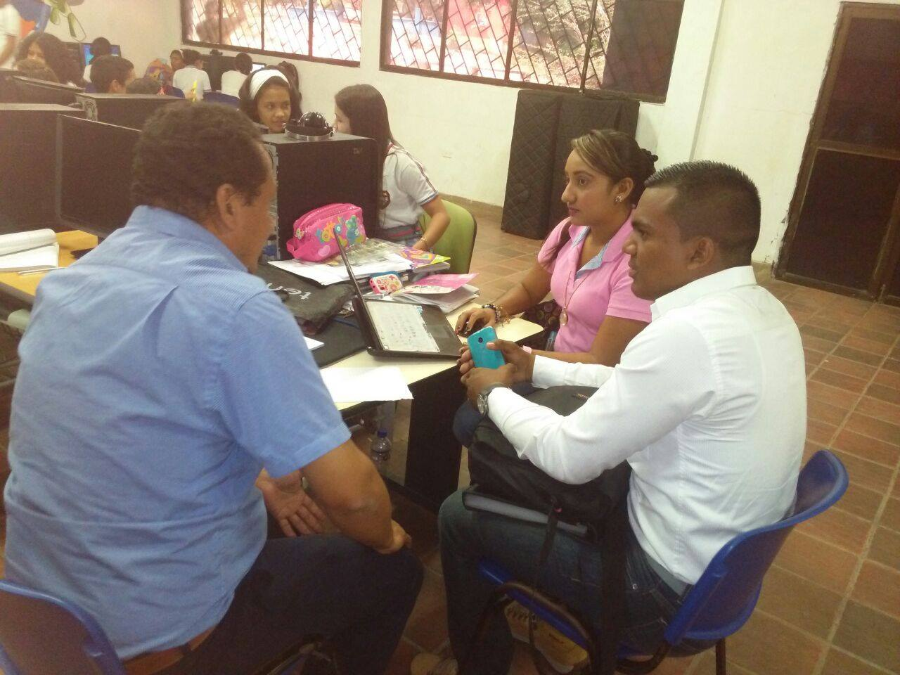
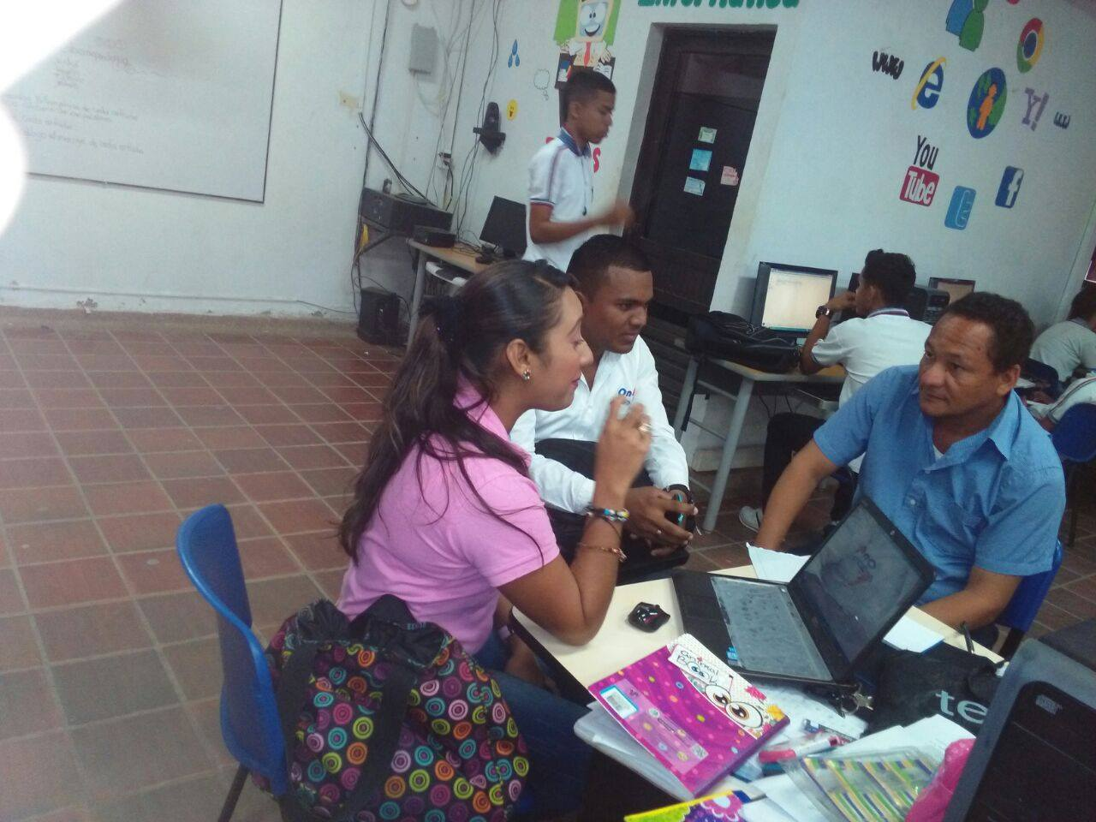
PROYECTOS ONDAS - 2015
RENDICIÓN DE CUENTAS PRIMER SEMESTRE AÑO ESCOLAR 2015 (DE ENERO A JUNIO DE 2015)

Slide 6
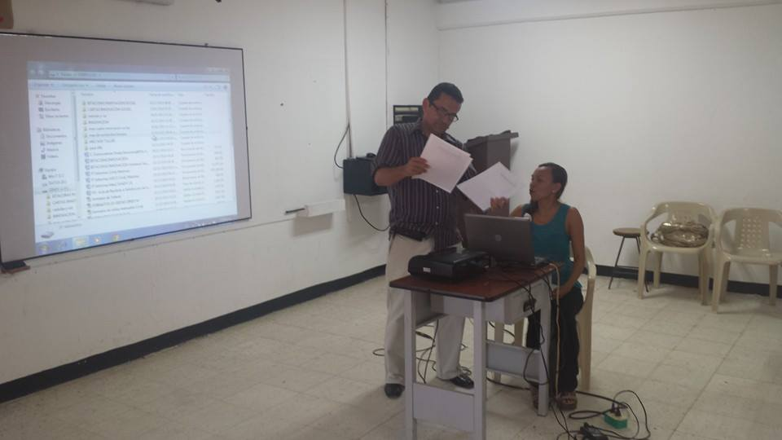
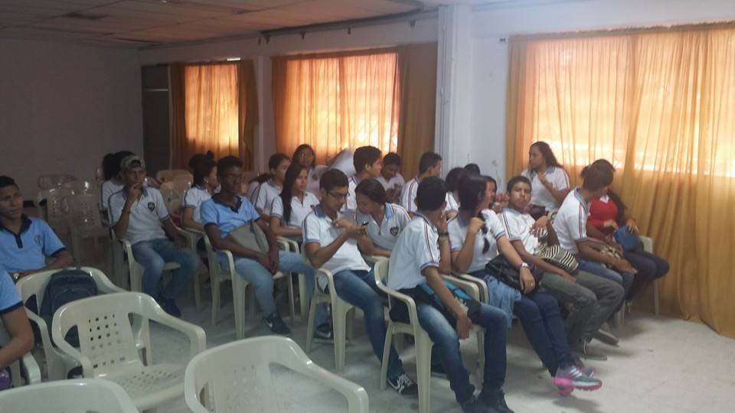
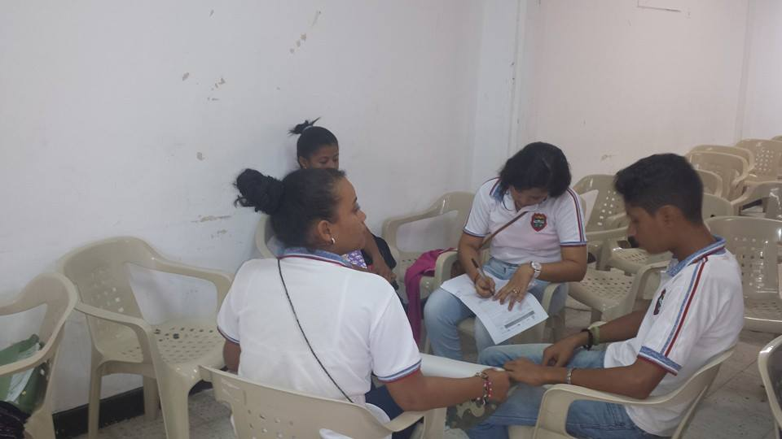
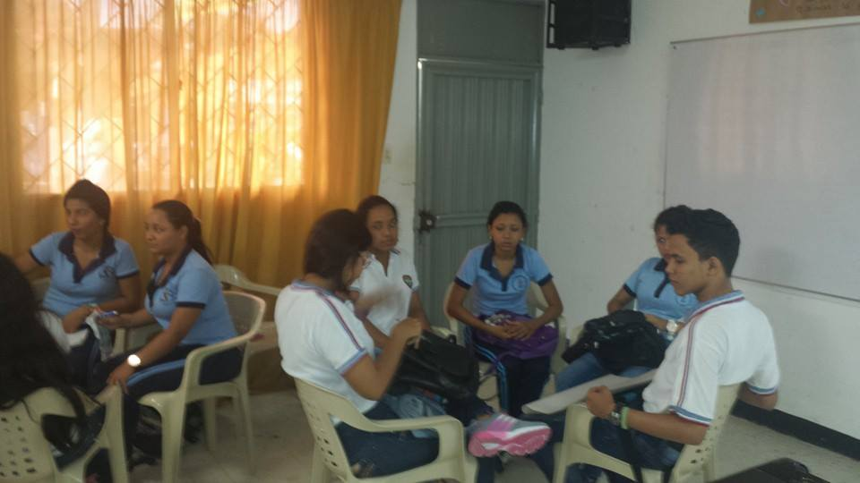
SOCIALIZACIÓN ONDAS – GRUPO ESTUDIANTES 2015
RENDICIÓN DE CUENTAS PRIMER SEMESTRE AÑO ESCOLAR 2015 (DE ENERO A JUNIO DE 2015)

Slide 7
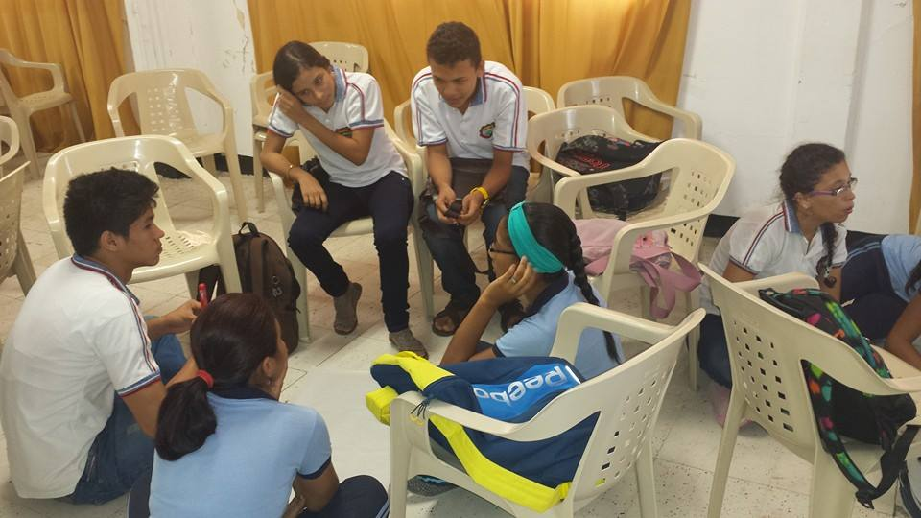
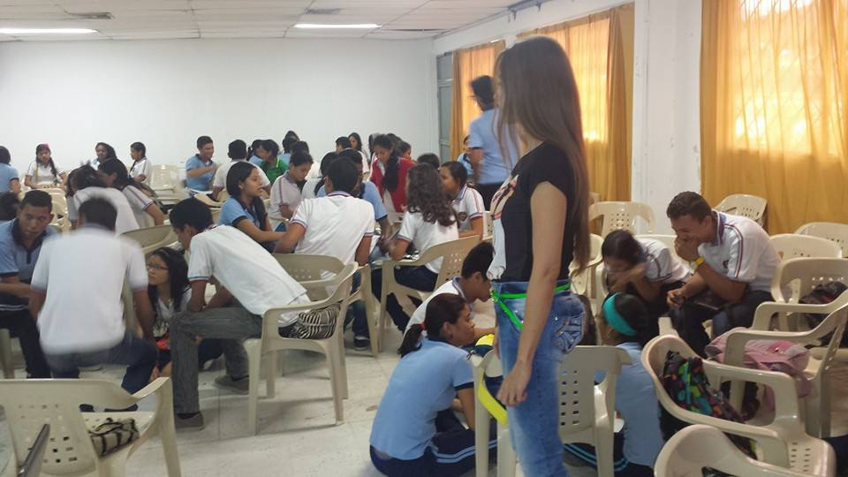
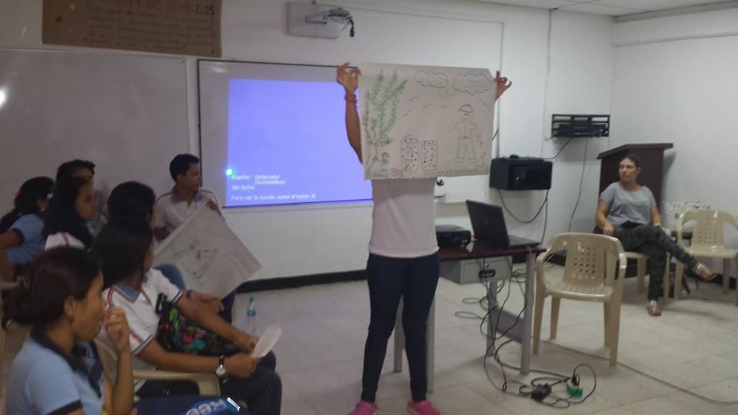
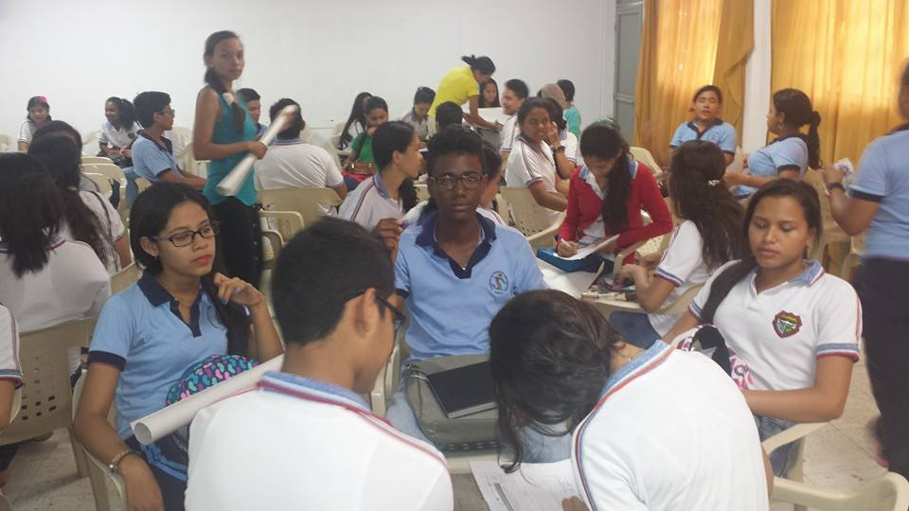
PRECISANDO LAS PROBLEMÁTICAS ONDAS – GRUPO ESTUDIANTES 2015
RENDICIÓN DE CUENTAS PRIMER SEMESTRE AÑO ESCOLAR 2015 (DE ENERO A JUNIO DE 2015)

Slide 8
AREA DE TESTIÓN ADMINISTRATIVA Y FINANCIERA
PROCESO: APOYO A LA GESTIÓN ACADÉMICA
MANTENIMIENTO DE QUIPOS Y RECURSOS DE APRENDIZAJE
SEGURIDAD Y PROTECCIÓN (CÁMARAS, CANDADOS, REJAS, RECURSO HUMANO)
SERVICIO DE CAFETERIA
SERVICIO DE COMEDOR
JORNADAS ACADÉMICAS Y PEDAGÓGICAS DE CUALIFICACIÓN
DIPLOMADDOS PARA FORTALECER LOS PROCESOS PEDAGÓGICOS INVESTIGATIVOS.
PROYECTOS DE INVESTIGACIÓN, SUSTENTACIÓN DE PROYECTOS
PRESUPUESTO ANUAL (INGRESOS Y GASTOS)
CONTROL FISCAL
RENDICIÓN DE CUENTAS PRIMER SEMESTRE AÑO ESCOLAR 2015 (DE ENERO A JUNIO DE 2015)

Slide 9
Gastos I Semestre 2015

Slide 11
Actividades Pedagógicas
CONCEPTO | BENEFICIARIO | VALOR
POR EL CUAL SE CONSTITUYE UN FONDO DENOMINADO “JUEGOS INTERCURSOS 2015” Y SE ADOPTAN LAS POLÍTICAS Y PROCEDIMIENTO PARA SU MANEJO | GUIDO NEL PEREZ DIAZ | 1.200.000
PRESTACION DE SERVICIOS PROFESIONALES PARA COORDINAR, ASESORAR, DIRIGIR, COLABORAR Y ACOMPAÑAR A LA INSITTUCION EDUCATIVA NORMAL SUPERIOR DE SINCELEJO EN EL DIPLOMADO DENOMINADO “INVESTIGACION ACCION PEDAGOGICA” | FUNDACION PARA EL DESARROLLO Y EL PREOGRESO DEL CARIBE | 6.800.000
PRESTACION DE SERVICIOS PROFESIONALES PARA COORDINAR, ASESORAR, DIRIGIR, COLABORAR Y ACOMPAÑAR A LA INSITTUCION EDUCATIVA NORMAL SUPERIOR DE SINCELEJO EN EL DIPLOMADO DENOMINADO “FILOSOFIA PARA NIÑOS Y COMPETENCIAS CIUDADANA” | FUNDACION PARA EL DESARROLLO Y EL PREOGRESO DEL CARIBE | 15.700.000
POR LA CUAL SE AUTORIZA UN APOYO ECONOMICO A UNA DELEGACION INSTITUCIONAL, PARA ASISTIR AL 2do ENCUENTRO INTERNACIONAL PARA LA INVESTIGACION E INNOVACION DE PROGRAMA EN LENGUAS EXTRANJERAS | RICARDO ANDRES CARDENAS MERCADO | 1.200.000
PRESTACION DE SERVICIOS PROFESIONALES PARA CAPACITACIÓN PARA CONTRIBUIR EN LA DISMINUCIÓN DE LA BRECHA DIGITAL DE DOCENTES Y ADMINISTRATIVOS CON LAS NTIC Y SU ENFOQUE EDUCATIVO EN EL AULA DE CLASES COMO UN NUEVO RECURSO | ANDRES FELIPE RODRIGUEZ BONILLA | 2.400.000

Slide 12
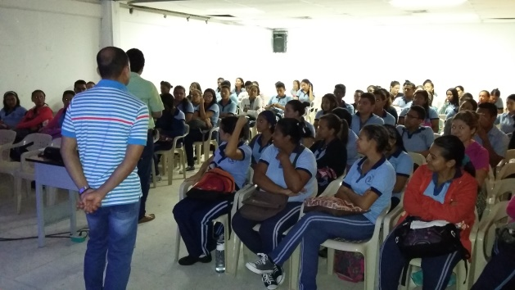
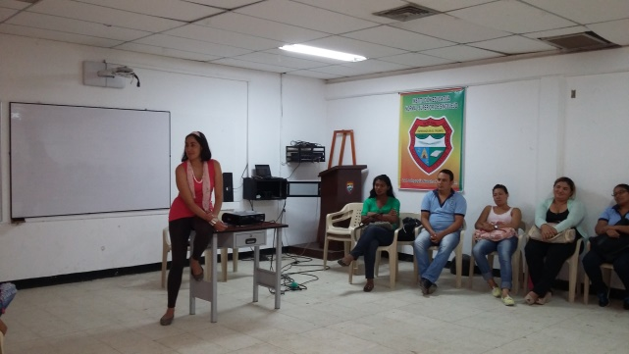
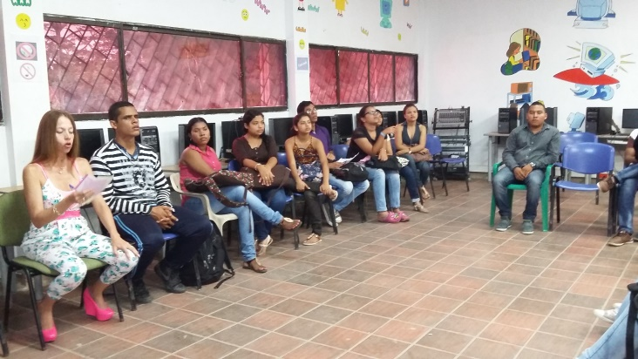
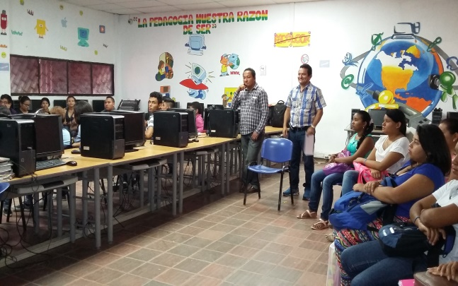
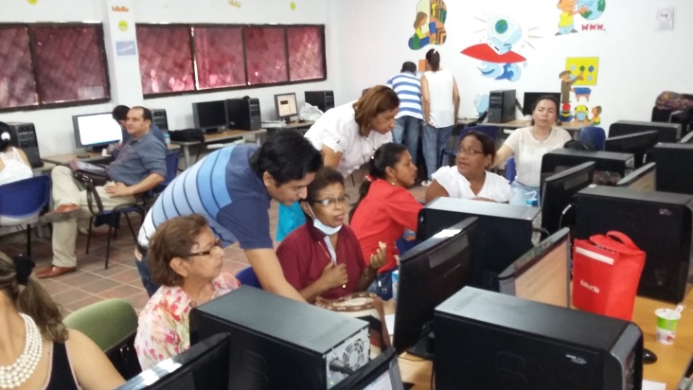
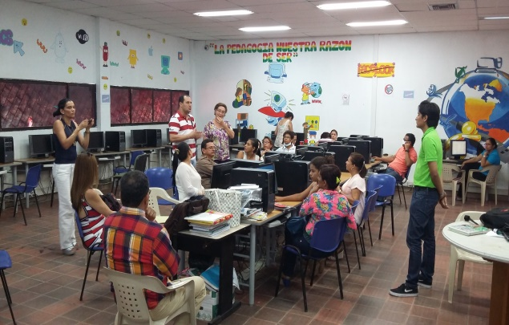
INVERSIÓN EN RELACIÓN CON ACTIVIDADES PEDAGÓGICAS 2015
RENDICIÓN DE CUENTAS PRIMER SEMESTRE AÑO ESCOLAR 2015 (DE ENERO A JUNIO DE 2015)

Slide 13
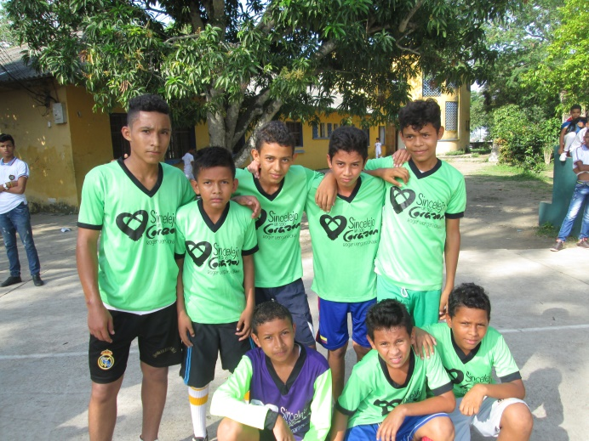
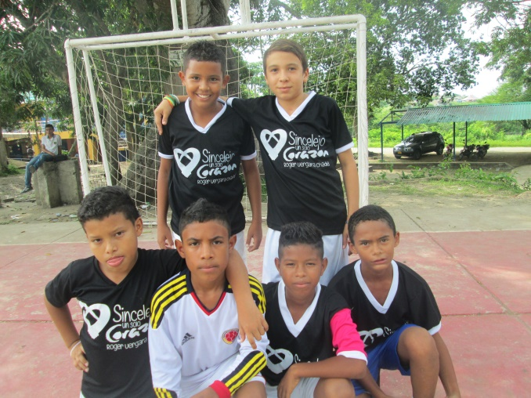
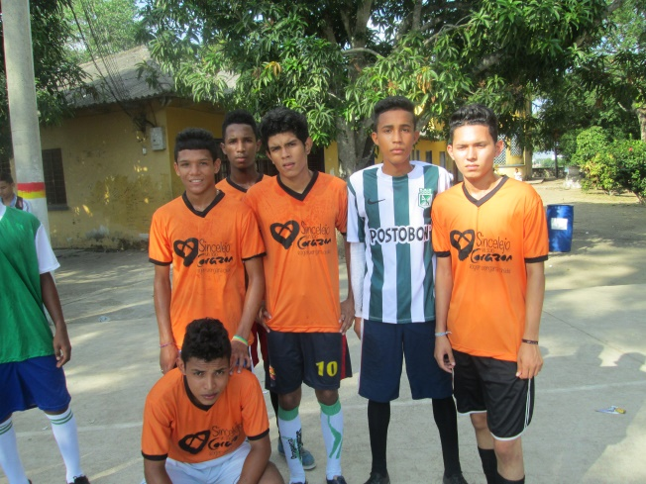
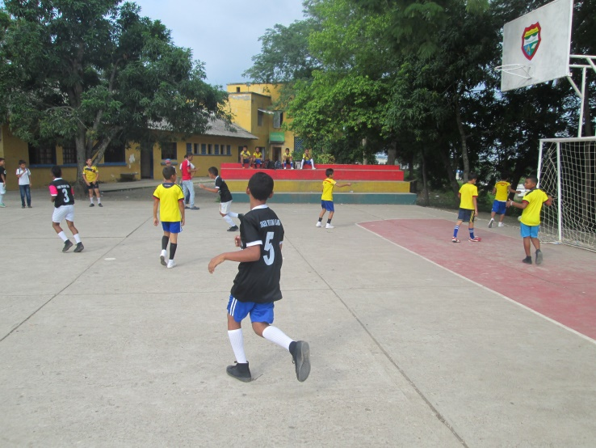
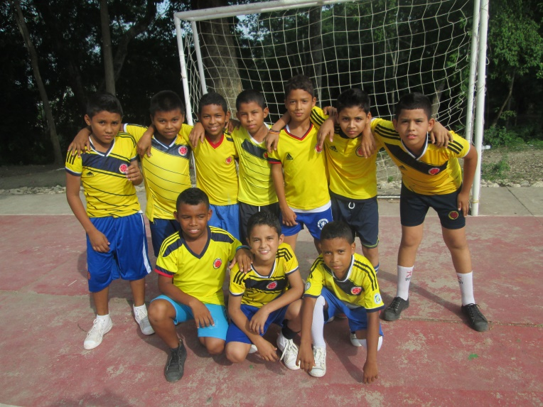
INVERSIÓN EN RELACIÓN CON ACTIVIDADES PEDAGÓGICAS 2015
RENDICIÓN DE CUENTAS PRIMER SEMESTRE AÑO ESCOLAR 2015 (DE ENERO A JUNIO DE 2015)

Slide 14
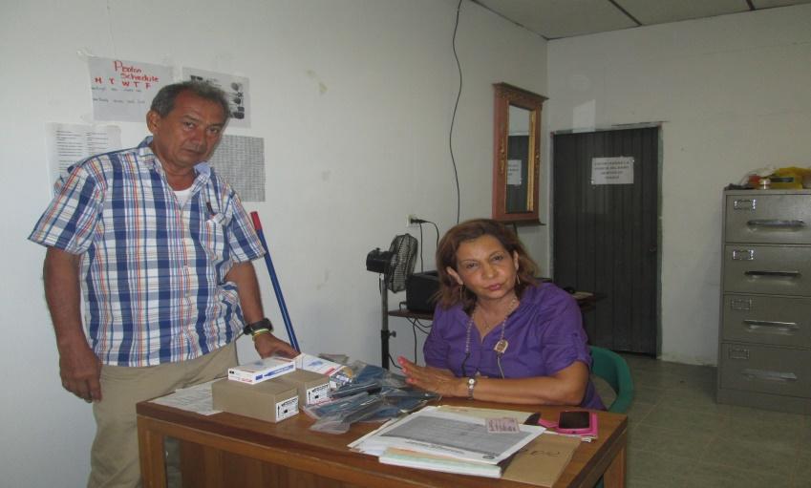
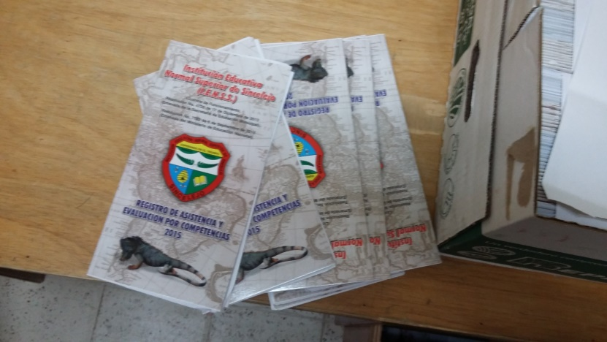
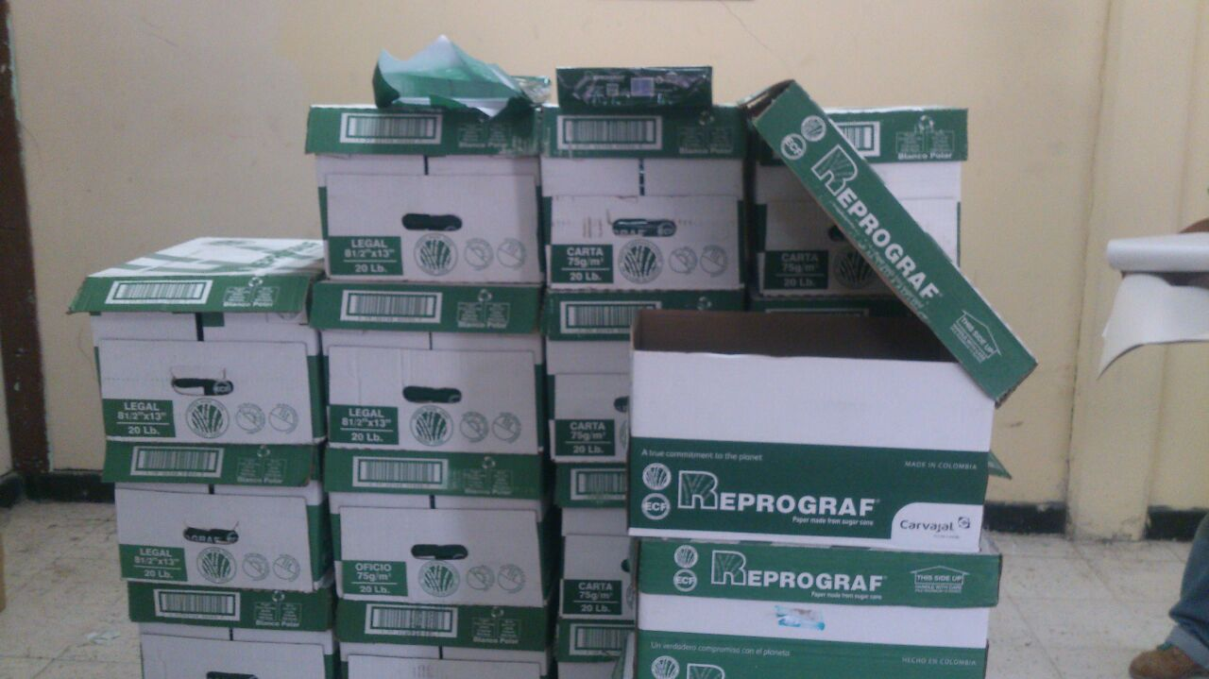
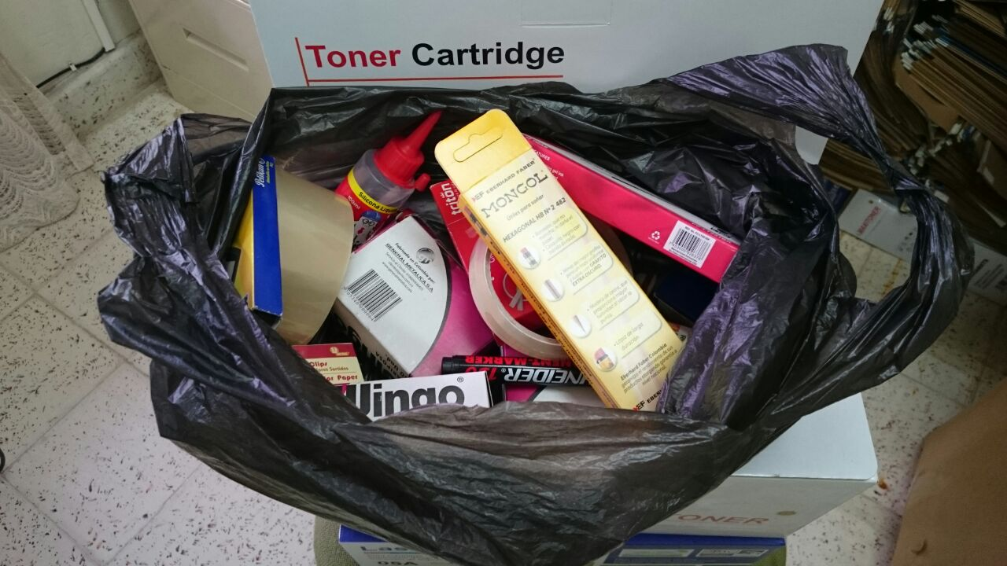
INVERSIÓN EN RELACIÓN CON ACTIVIDADES PEDAGÓGICAS 2015
RENDICIÓN DE CUENTAS PRIMER SEMESTRE AÑO ESCOLAR 2015 (DE ENERO A JUNIO DE 2015)

Slide 15
Servicios Públicos
VLR PAGO SERVIO DE AGUA - MES DE ENERO 2015 | FIDUOCCIDENTE GRUPO SALA ADESA | 2.301.495
VLR PAGO SERVIO DE AGUA - MES DE FEBRERO, MARZO Y ABRIL DE 2015 | FIDUOCCIDENTE GRUPO SALA ADESA | 9.650.555
VLR PAGO SERVIO DE AGUA - MES DE FEBRERO, MAYO DE 2015 | FIDUOCCIDENTE GRUPO SALA ADESA | 2.929.005
PAGO SERVIO DE AGUA MES DE JUNIO DEL 2015 | FIDUOCCIDENTE GRUPO SALA ADESA | 4.049.565
 | SUBTOTAL | 18.930.620
VLR SERVICIO DE ENERGIA ELECTRICA PERIODO 04/10/2014-05/11/2014 | FIDEICOMISO ELECTRICARIBE RECAUDOS | 8.600.150
VLR SERVICIO DE ENERGIA ELECTRICA PERIODO 04/12/2014-05/01/2015 | FIDEICOMISO ELECTRICARIBE RECAUDOS | 3.068.110
VLR SERVICIO DE ENERGIA ELECTRICA PERIODO 06/01/2015 - 06/03/2015 | FIDEICOMISO ELECTRICARIBE RECAUDOS | 12.829.640
VLR SERVICIO DE ENERGIA ELECTRICA PERIODO 06/03/2015 - 06/04/2015 | FIDEICOMISO ELECTRICARIBE RECAUDOS | 7.474.300
VALOR A CANCELAR SERVICIO DE ENERGIA PERIODO 07/04/2015-06/05/2015 | FIDEICOMISO ELECTRICARIBE RECAUDOS | 6.622.970
 | SUBTOTAL | 38.595.170
VLR PAGO DE SREVICIO DE TELEFONIA MES DE DICIEMBRE 2014 - ENERO 2015 | MOVISTAR | 480.500
VLR PAGO DE SREVICIO DE TELEFONIA MES DE FEBRERO 2015 | MOVISTAR | 232.409
VLR PAGO DE SREVICIO DE TELEFONIA MES DE MARZO DE 2015 | MOVISTAR | 451.004
VLR PAGO DE SREVICIO DE TELEFONIA MES DE ABRIL DE 2015 | MOVISTAR | 358.291
PAGO DE SREVICIO DE TELEFONIA MES DE MAYO 2015 | MOVISTAR | 366.667
 | SUBTOTAL | 1.888.871

Slide 16
Servicios Públicos
VLR PAGO SERVIO DE GAS DOMICILIARIO MES FACTURADO DIC 2014 - ENE 2015 | SURTIGAS S.A. | 269.562
VLR PAGO SERVIO DE GAS DOMICILIARIO MES FACTURADO FEBRERO 2015 | SURTIGAS S.A. | 38.730
VLR PAGO SERVIO DE GAS DOMICILIARIO MES FACTURADO MARZO Y ABRIL DE 2015 | SURTIGAS S.A. | 44.121
VLR PAGO SERVIO DE GAS DOMICILIARIO MES FACTURADO MAYO DE 2015 | SURTIGAS S.A. | 16.831
PAGO SERVIO DE GAS DOMICILIARIO MES FACTURADO JUNIO | SURTIGAS S.A. | 15.814
 | SUBTOTAL | 385.058
PAGO SERVICIO DE INTERNET Y TELEFONIA FIJA MES DE DIC Y ENE DE 2015 | EDATEL | 656.402
PAGO SERVICIO DE INTERNET Y TELEFONIA FIJA MES DE FEBRERO DE 2015 | EDATEL | 275.911
PAGO SERVICIO DE INTERNET Y TELEFONIA FIJA MES DE MARZO DE 2015 | EDATEL | 327.886
PAGO SERVICIO DE INTERNET Y TELEFONIA FIJA MES DE ABRIL DE 2015 | EDATEL | 353.998
PAGO SERVICIO DE INTERNET Y TELEFONIA FIJA MES DE MAYO 2015 | EDATEL | 363.925
PAGO SERVICIO DE INTERNET Y TELEFONIA FIJA MES DE JUNIO 2015 | EDATEL | 429.758
 | SUBTOTAL | 2.407.880

Slide 17
Compra de Equipo
COMPRA DE EQUIPO DE FOTOCOPIADO, PARA LA INSTITUCION EDUCATIVA NORMAL SUPERIOR DE SINCELEJO | JOSE MATIAS ESCUDERO ROMERO | 10.000.000

Slide 18
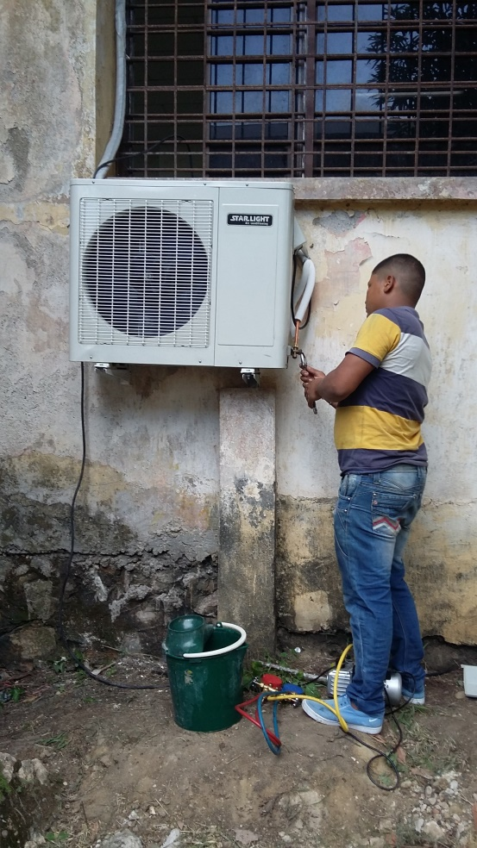
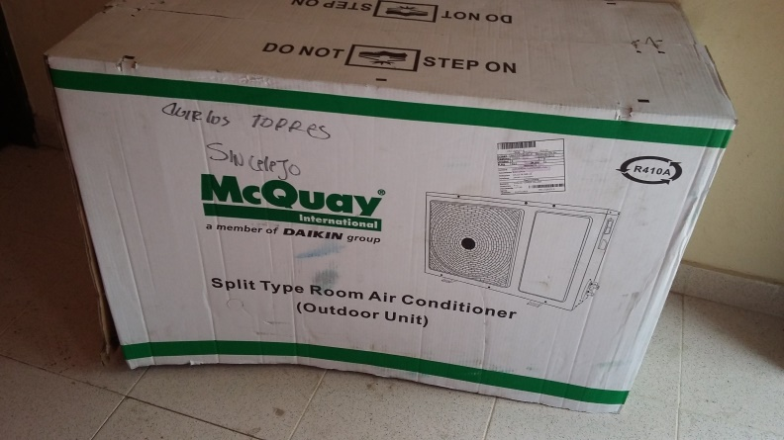
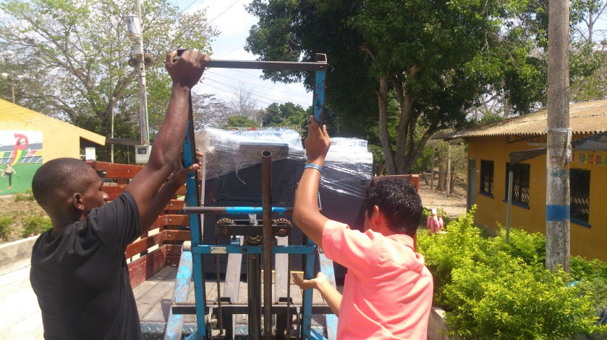
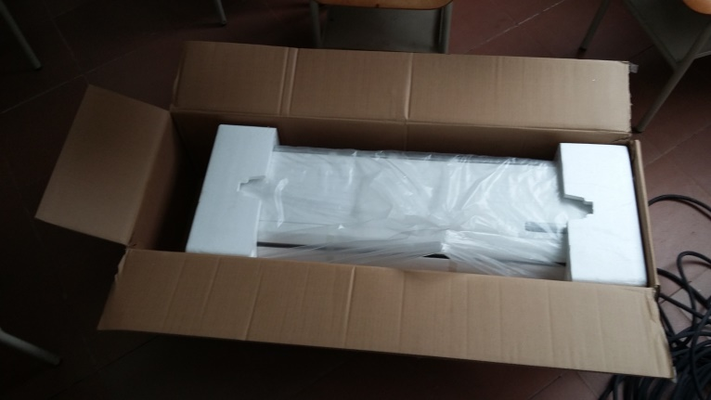
INVERSIÓN EN RELACIÓN CON LA COMPRA DE EQUIPOS 2015
RENDICIÓN DE CUENTAS PRIMER SEMESTRE AÑO ESCOLAR 2015 (DE ENERO A JUNIO DE 2015)

Slide 19
Construcción Ampliación Y Adecuación De Infraestructura Educativa
CONTRATO DE OBRA PARA LA CONSTRUCCION DE MURO DE CONTENCIÓN Y LEVANTE DE MURO EN MAMPOSTERÍA EN LA INSTITUCIÓN EDUCATIVA NORMAL SUPERIOR DE SINCELEJO | ASOCIACION DE PRODUCTORES DE LA SABANA | 12.021.360

Slide 20
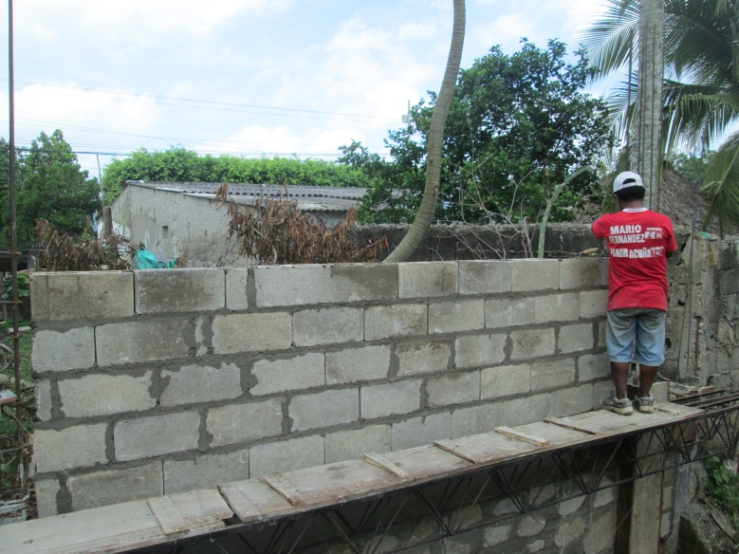
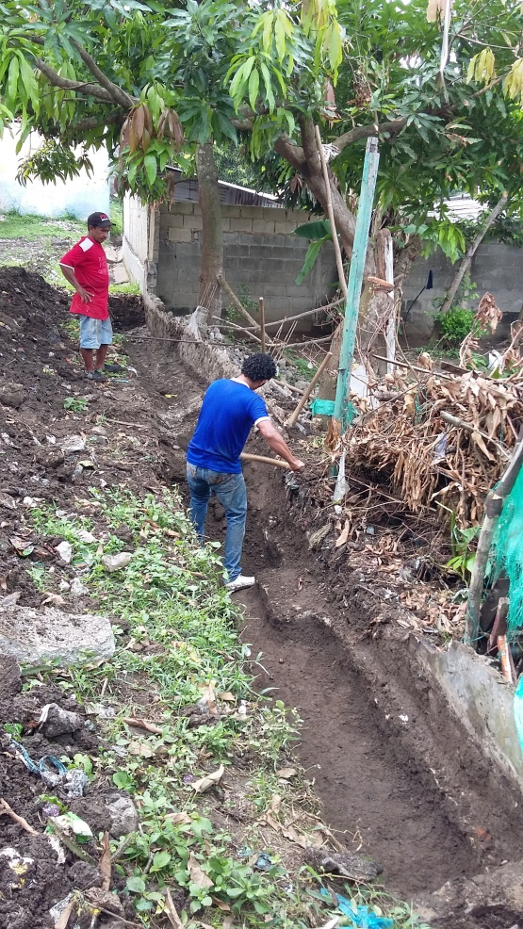
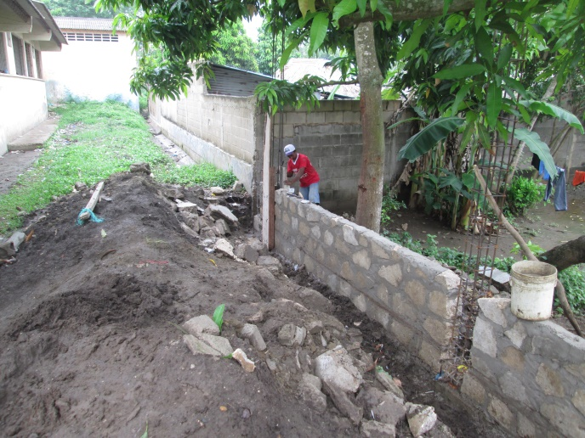
CONSTRUCCIÓN DE MURO 2015
RENDICIÓN DE CUENTAS PRIMER SEMESTRE AÑO ESCOLAR 2015 (DE ENERO A JUNIO DE 2015)

